Slide 1
Самые разные
снежинки
Творческая команда
Подготовительной группы
«Пчёлка»

Slide 2
Когда в дом входит год молодой,
А старый уходит вдаль,
Снежинку хрупкую спрячь в ладонь,
Желание загадай.
Смотри с надеждой в ночную синь,
Некрепко ладонь сжимай,
И все, о чем мечталось, проси,
Загадывай и желай.
И Новый год,
Что вот-вот настанет,
Исполнит в миг мечту твою,
Если снежинка не растает,
В твоей ладони не растает,
Пока часы двенадцать бьют,
Пока часы двенадцать бьют.

Slide 3
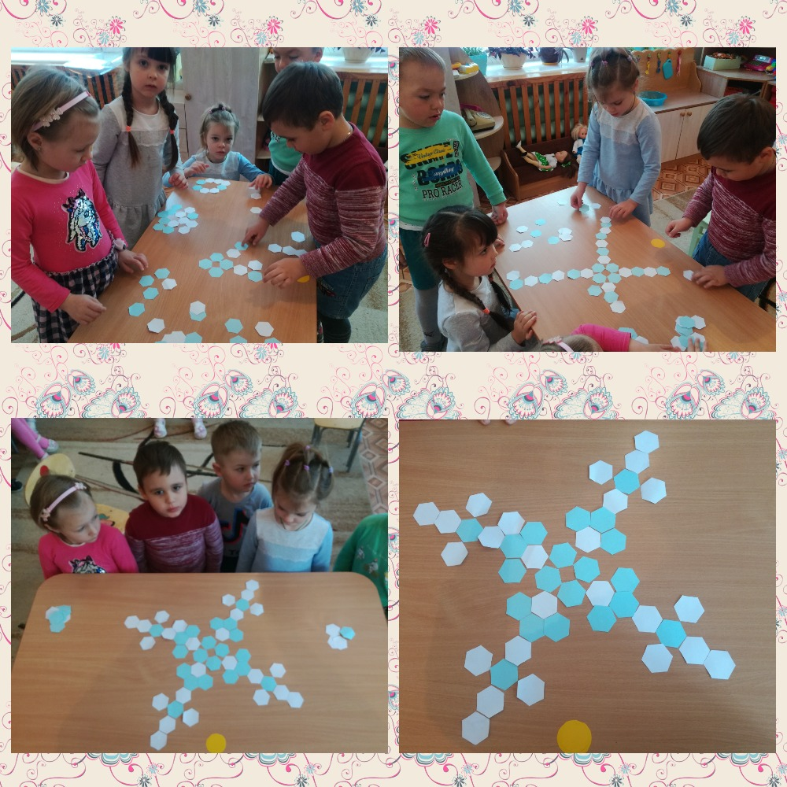

Slide 4
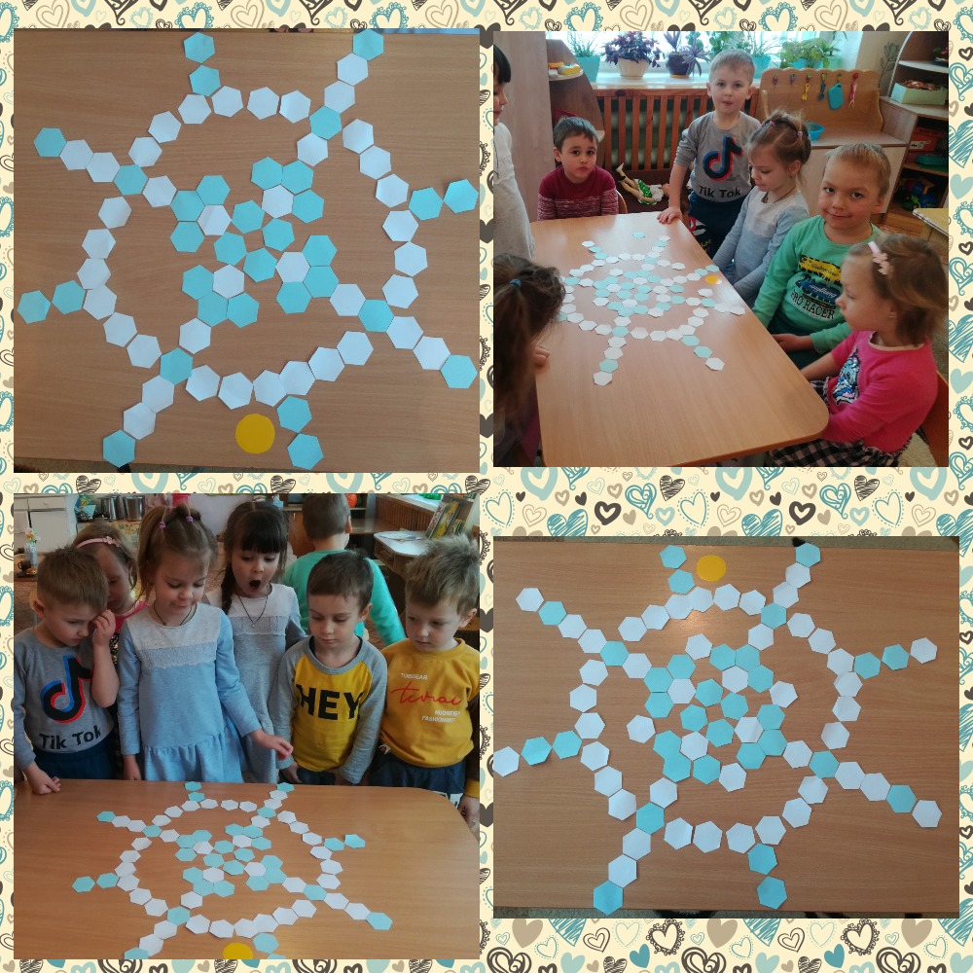

Slide 5
